Slide 1
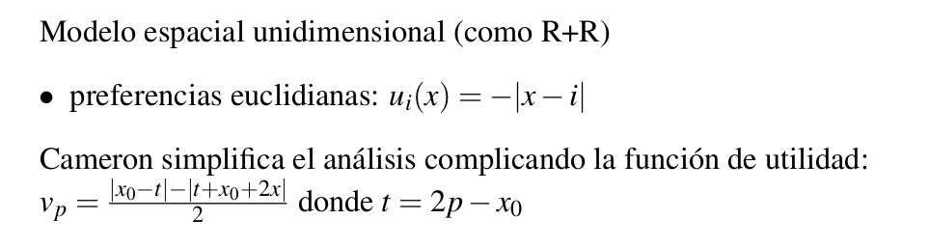
Cameron
Dos convenciones:
- c = 0
- c < p

Slide 2
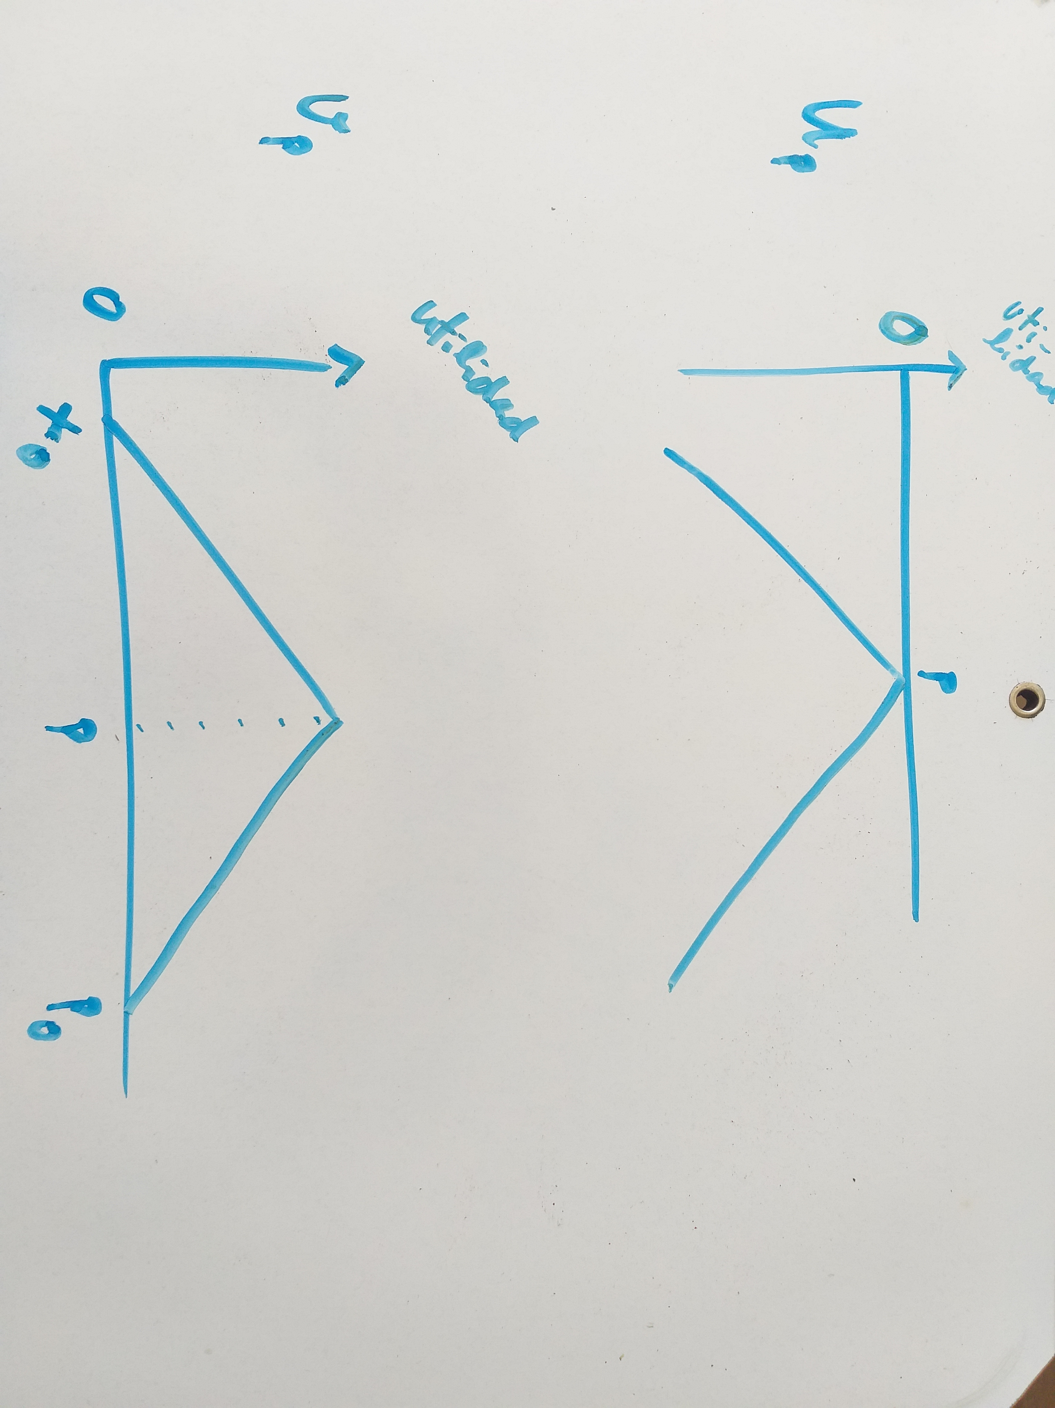

Slide 3
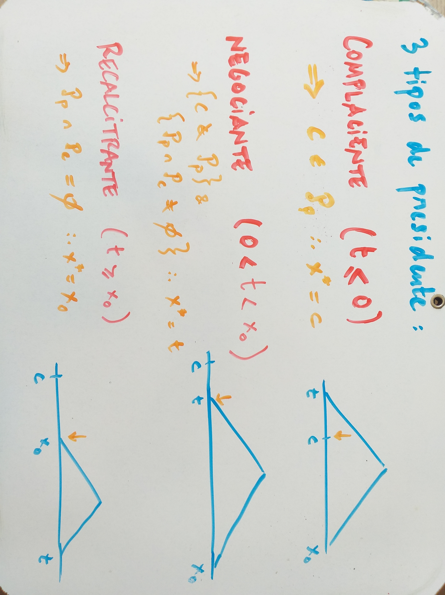

Slide 4
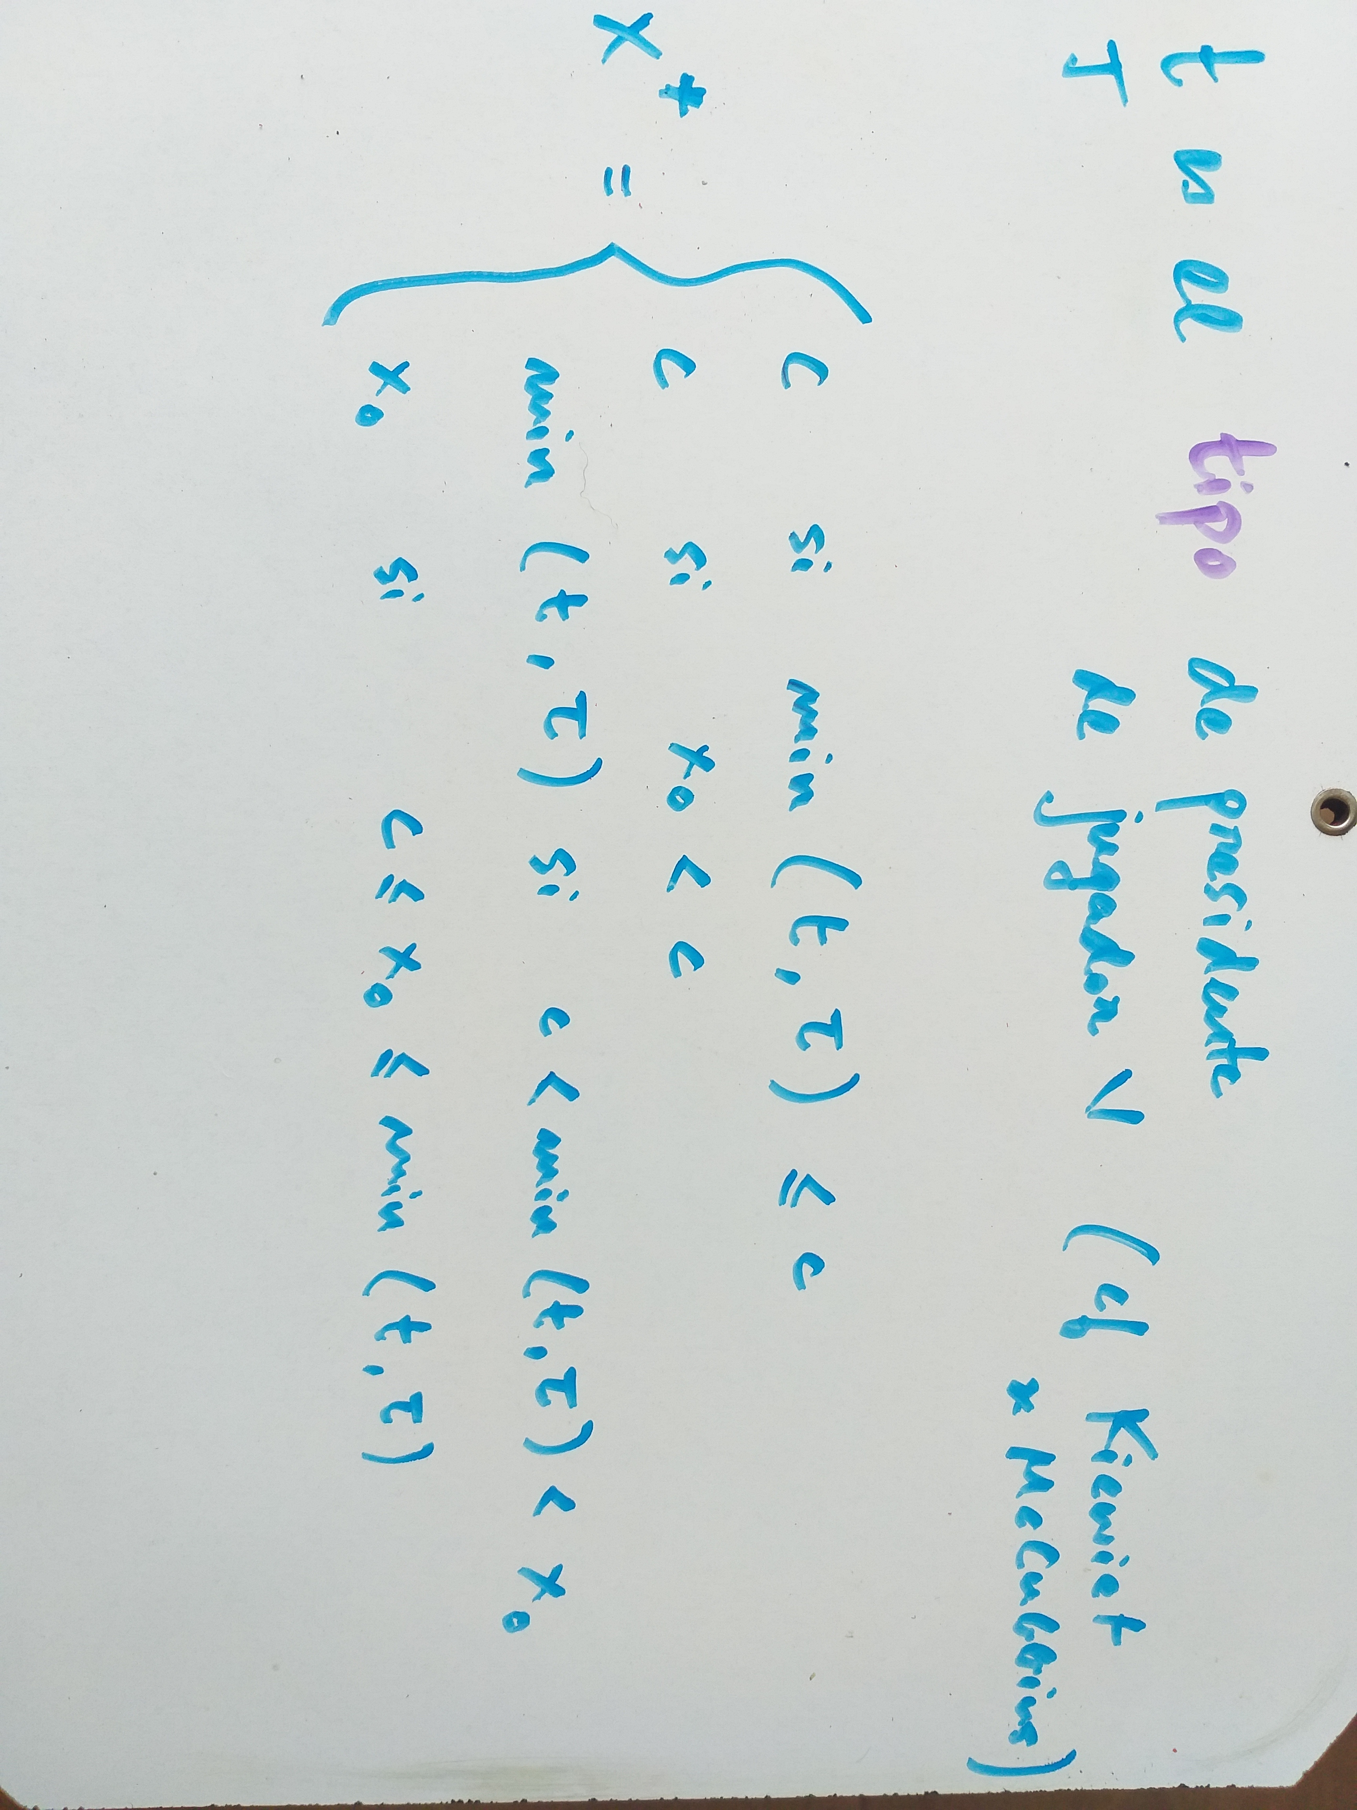

Slide 5
Tres juegos
“Segunda cara del poder”
- K+McC
“Superación del veto”
- Info. incompleta (C y P desconocen V)
- Incertidumbre produce vetos
“Negociación secuencial del veto”
- C desconoce P
- P puede explotar la asimetría para extraer conceciones

Slide 6
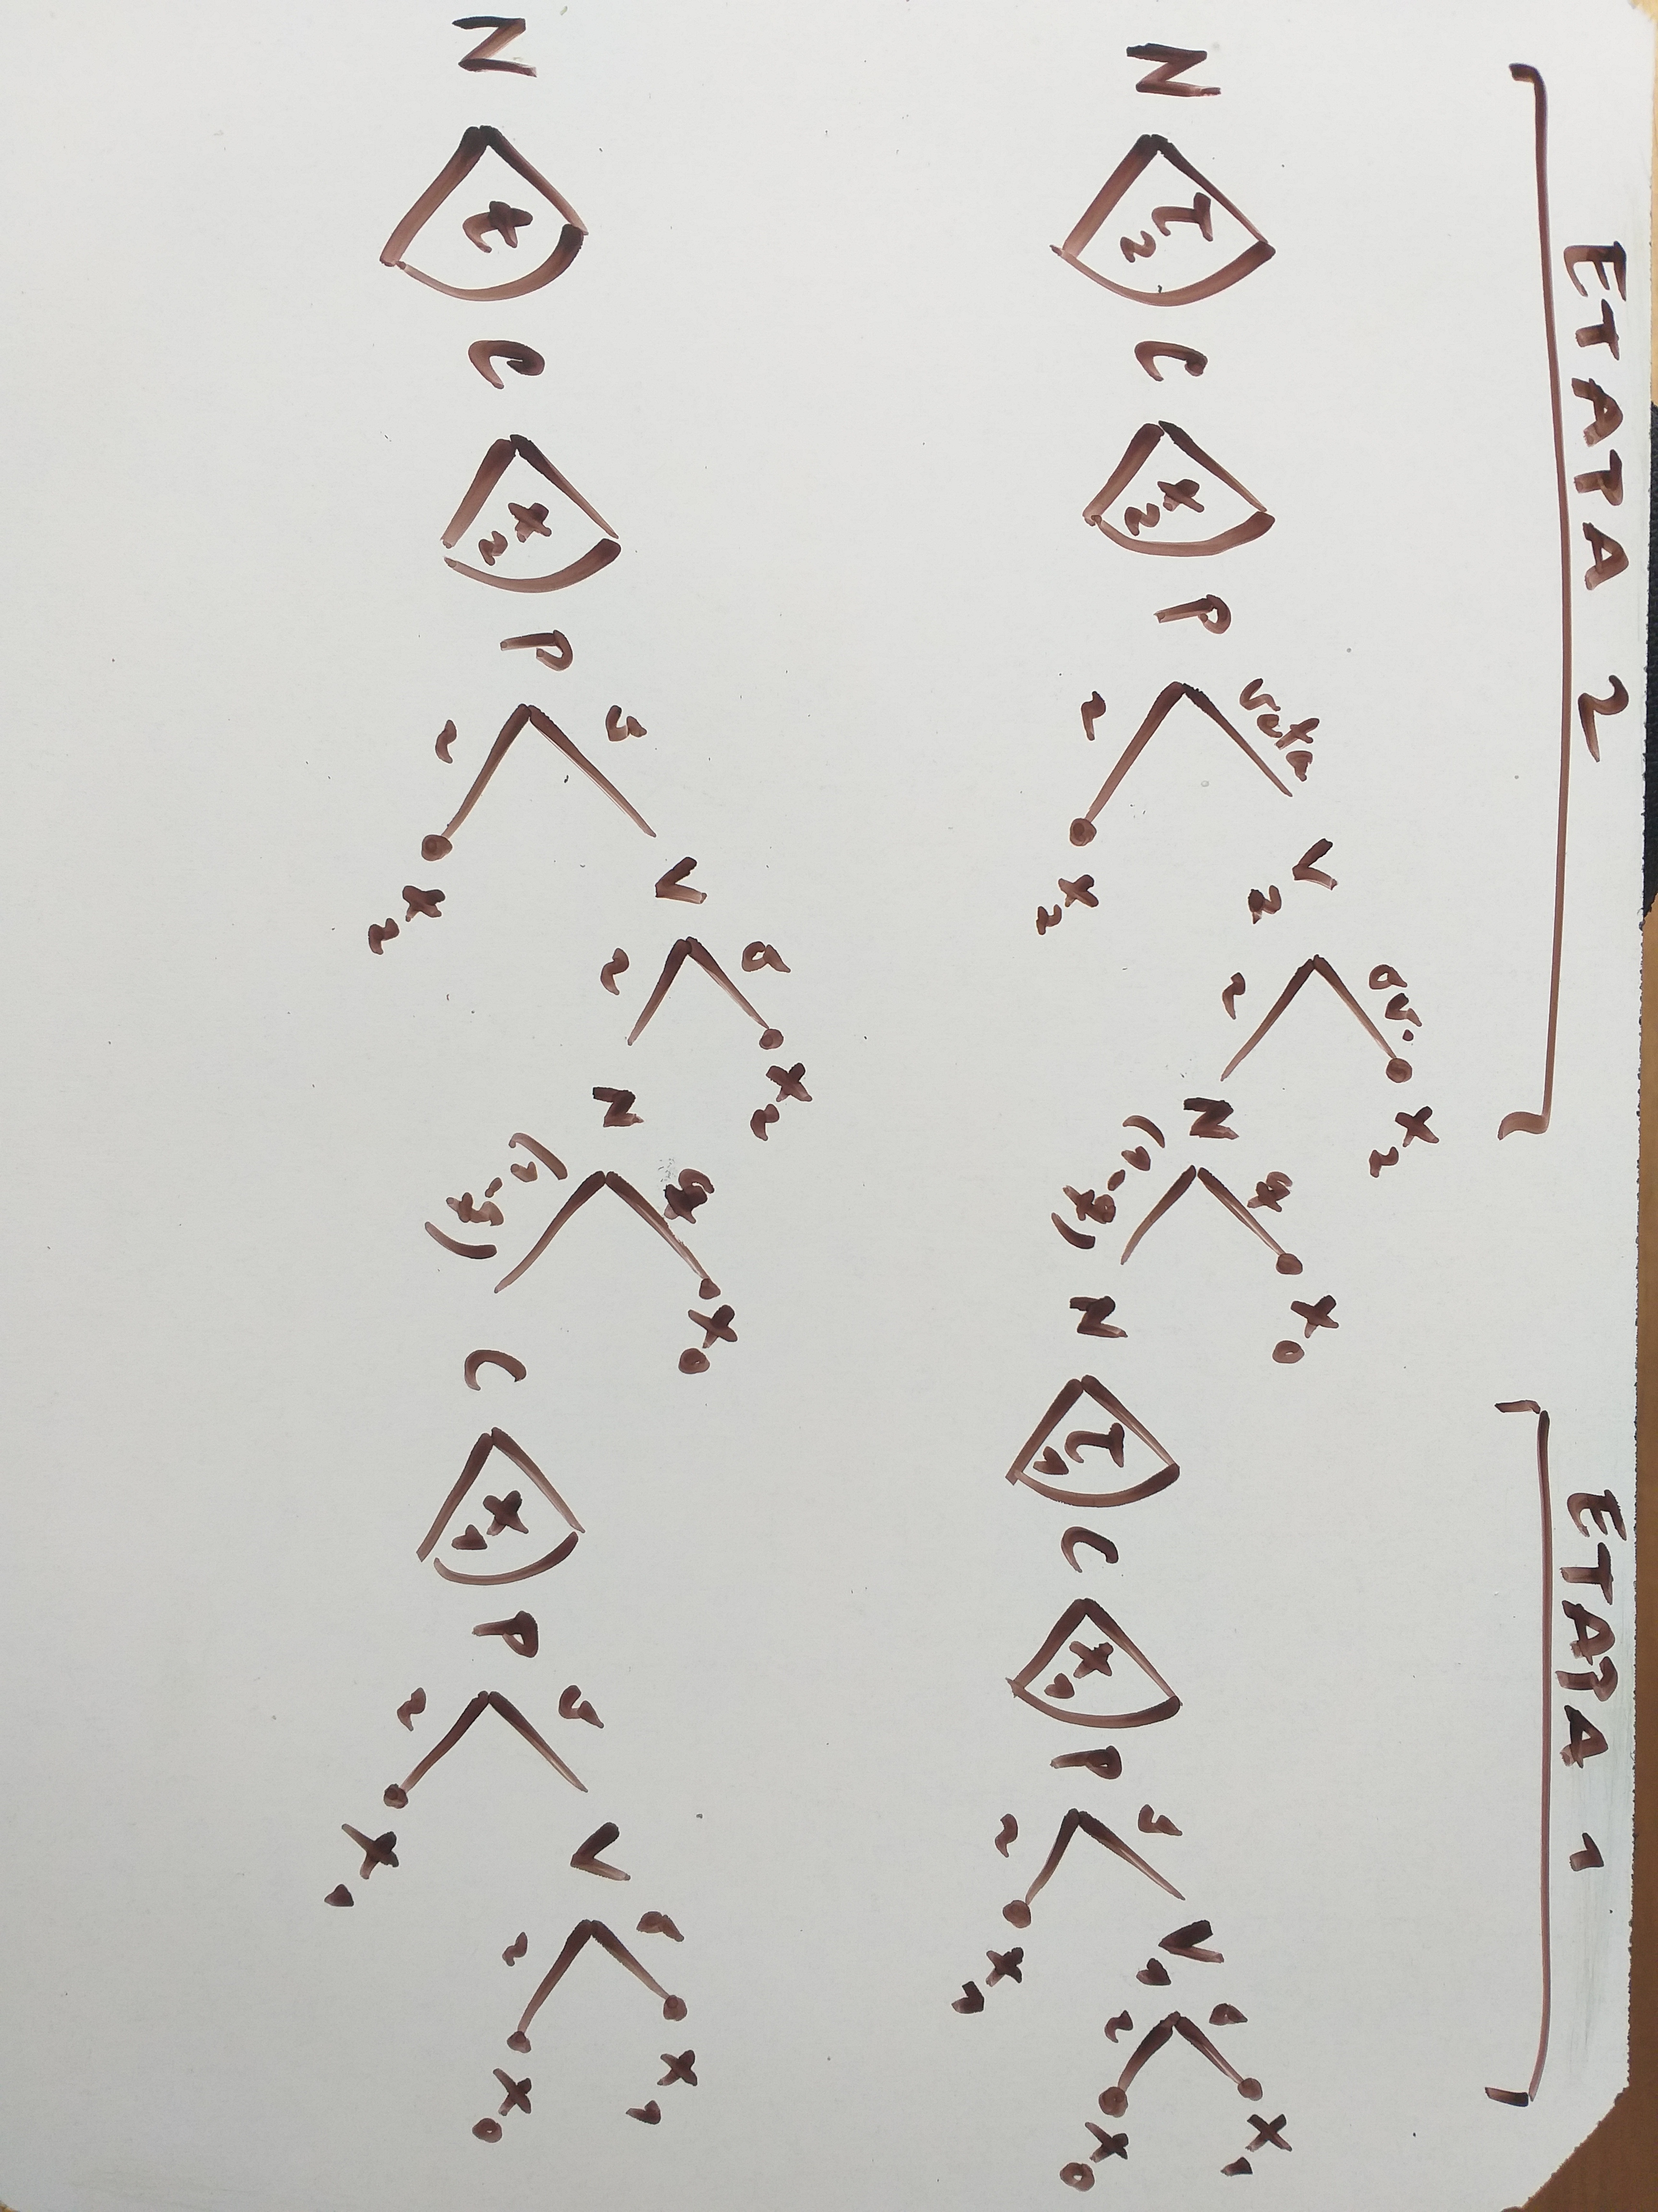

Slide 7
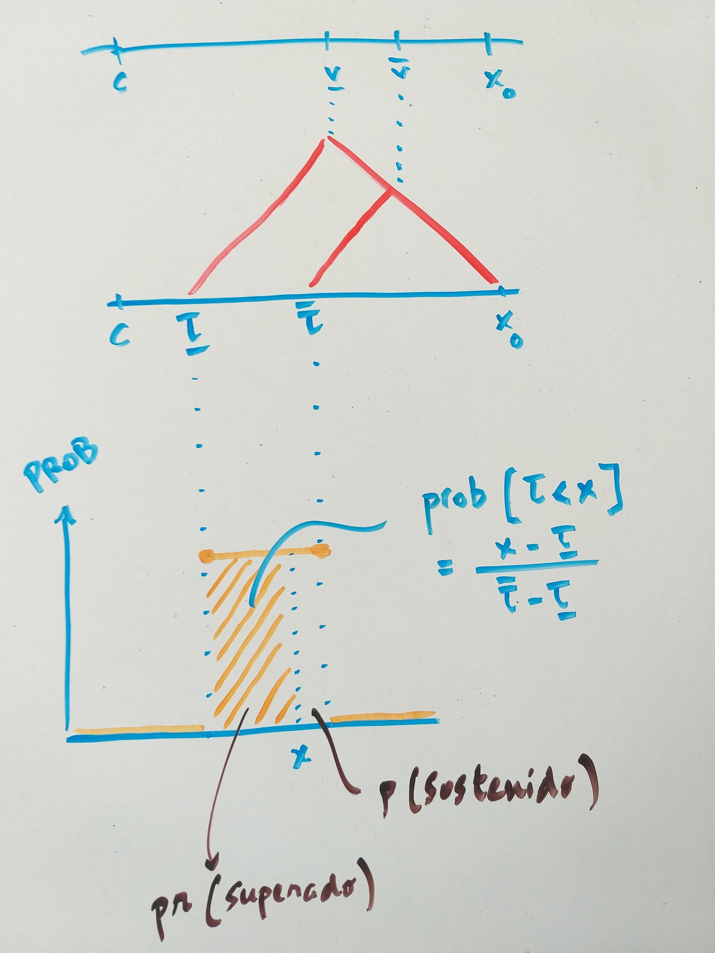

Slide 8
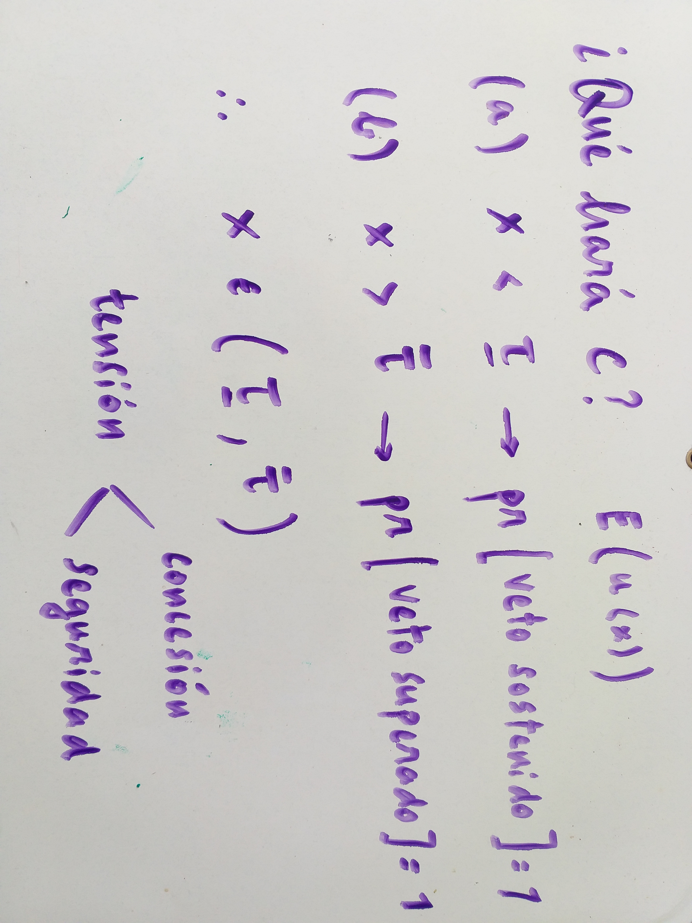

Slide 9


